Slide 1
Trojke z ničelno vsoto

Slide 2
Imamo n različnih celih števil
Sestavi postopek, ki ugotovi, koliko je takih trojic, ki se seštejejo v 0!
2, -3, 1, 4, -1, 5, 7, -2
2 + -3 + 1
-3 + 4 + -1
-2 + -3 + 5

Slide 3
Direktna metoda
Generiramo vse možne trojke in preštejemo tiste, ki so skupaj 0

Slide 4
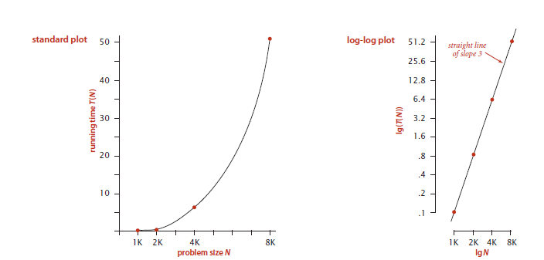
Izmerimo čase
Podvajamo velikost (število podatkov)
T(N) = ?
lg(T(N)) = 3 lg(N) + K
lg(T(N)) = 3 lg(N) + lg a
lg(T(N)) = lg(N³) + lg a
lg(T(N)) = lg(aN³)

Slide 5
Torej če nam log-log graf da premico z nagibom b
lg(T(N) = b ln(N) + a
je
T(N) = k N^{b}
T(N) = O(N^{b})

Slide 6
A kaj, če se meritve motijo?
Ali pa veljajo le za tiste podatke?

Slide 7
Matematični model
Štetje operacij …

Slide 8
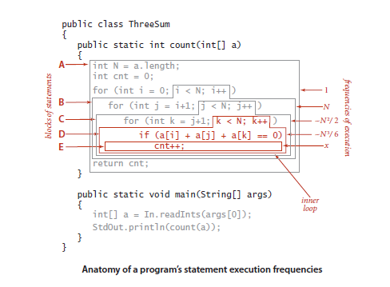
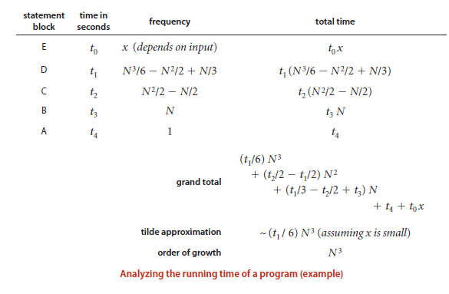
Sposojena slika (Sedgewick, Wayne: Algorithms)

Slide 9
Torej naš direktni algoritem
O(n³)

Slide 10
Ga lahko izboljšamo?

Slide 11
IDEJE?

Slide 12
Denimo, da iščemo pare, ki se seštejejo v 0
Direktno O(n²)
Kdaj je a[i] + a[j] == 0 ?
Kaj, če imamo števila urejena?
Iskanje v urejeni tabeli
bisekcija!
Časovna zahtevnost?
O(log n)
Torej vse skupaj je
O(n * log(n))

Slide 13
a[i] + a[j] + a[k] == 0
Samo, če velja,
a[k] = - (a[i] + a[j])
Uredimo tabelo
Za vse pare pogledamo, ali je (– vsota para) v tabeli
O(n² log(n))

Slide 14
